Slide 1

Onverzekerbare risico’s ?? ➔ belang van preventie!

Slide 2

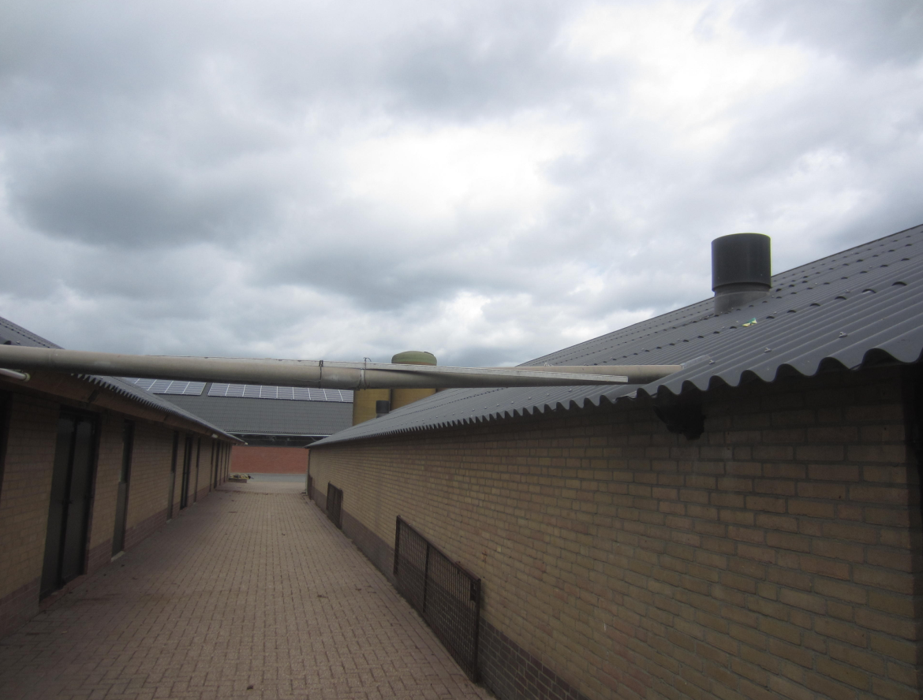
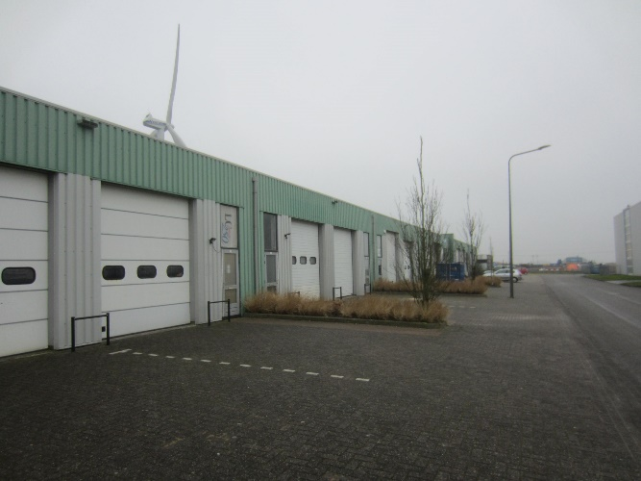
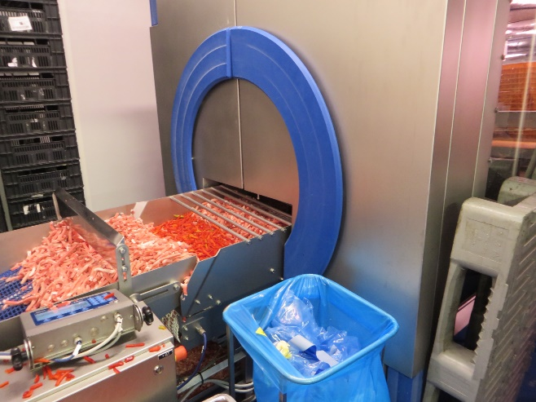
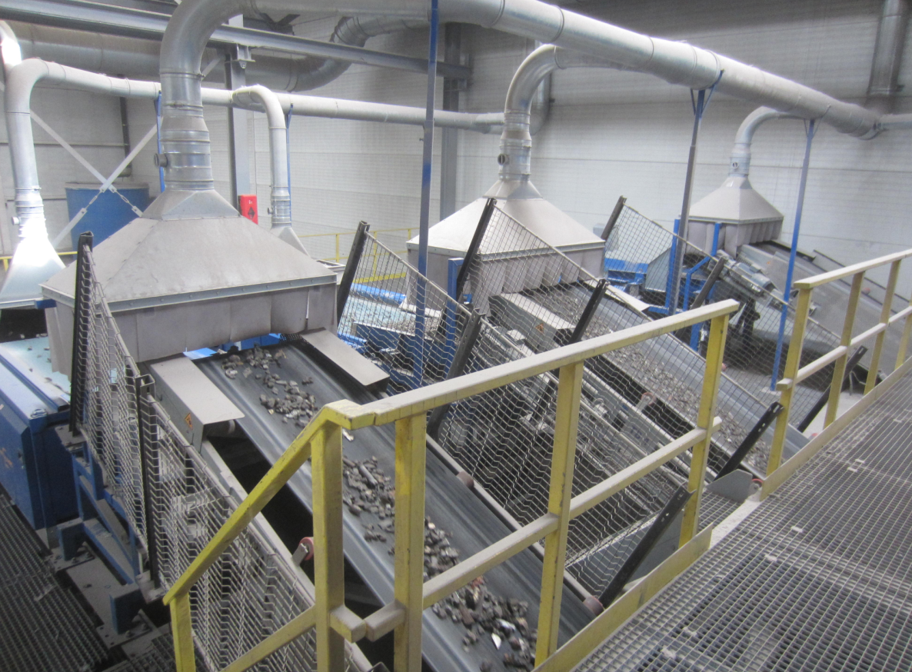

De segmenten….
A…..bedrijven
B……bedrijven
F….bedrijven
R…….bedrijven

Slide 3
Waar is het mis gegaan?
Te veel “brand” in de branche!
Te grote branden in de branche!
Te weinig premie….!
Te weinig aandacht voor preventie!!
Bouwen volgens het bouwbesluit……..kan leiden tot lastig verzekerbare risico’s of onverzekerbare risico’s!!

Slide 4
BvT plan van aanpak: Procesmatig!
Vaststellen risicoprofiel
Per locatie!
Laag risico
Middelbaar risico
Hoog risico
Beveiligingsniveau conform model Burghgraef van Tiel & Partners
Frequentie schade ➔ lager;
Schadeomvang ➔ lager.
Verzekerbaar ➔ op “normale” condities
Bedrijfscontinuïteit beter gewaarborgd!!

Slide 5
Risicoprofiel ➔ R….bedrijven
Type risico:
Hout (bomen, struiken, etc);
Hout (bouwafval);
Kunststof, rubber & granulaat;
Huishoudelijk afval;
Papier (oud) en karton;
Metalen (schoon);
Metalen (vervuild,
sloopbedrijven);
Kleding.
Type bewerking:
1: Inzameling
2: Inzameling & sortering;
3: Inzameling, sortering & verkleining.
Beveiligingsniv:
I, II, III, IV

Slide 6
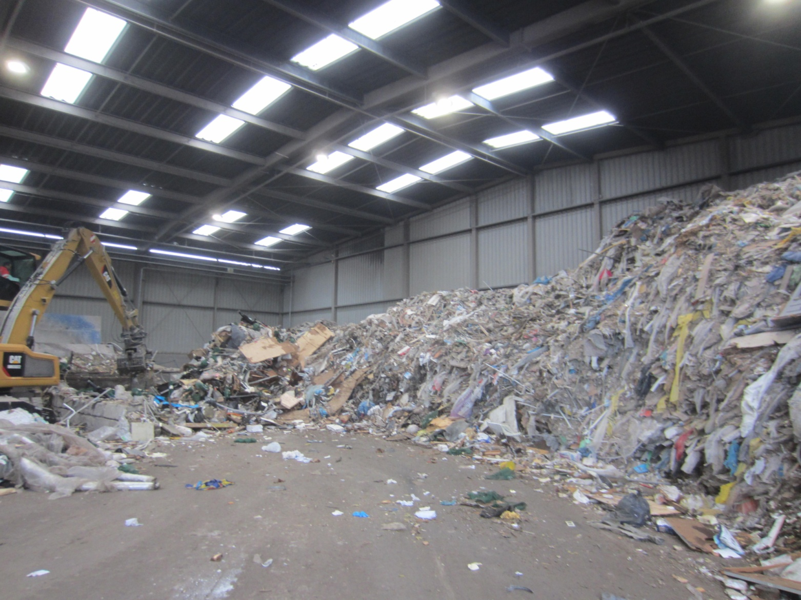
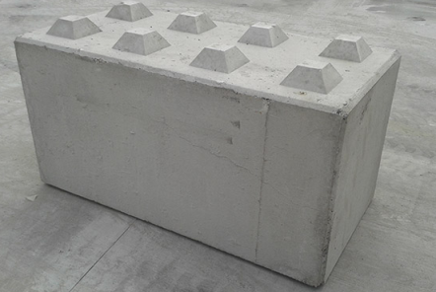
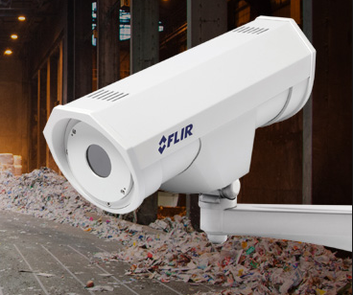
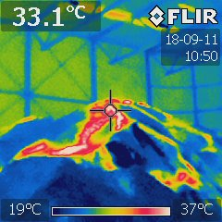
Voorbeeld ➔ bouwafval inpandig opgeslagen
Extra wanden

Slide 7
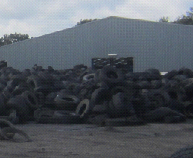
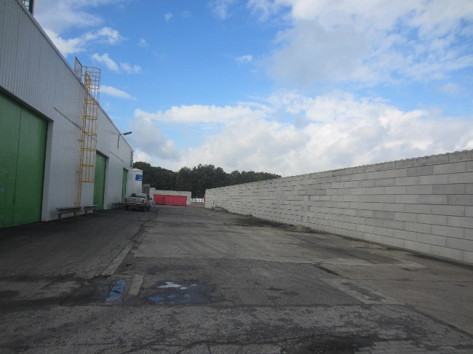
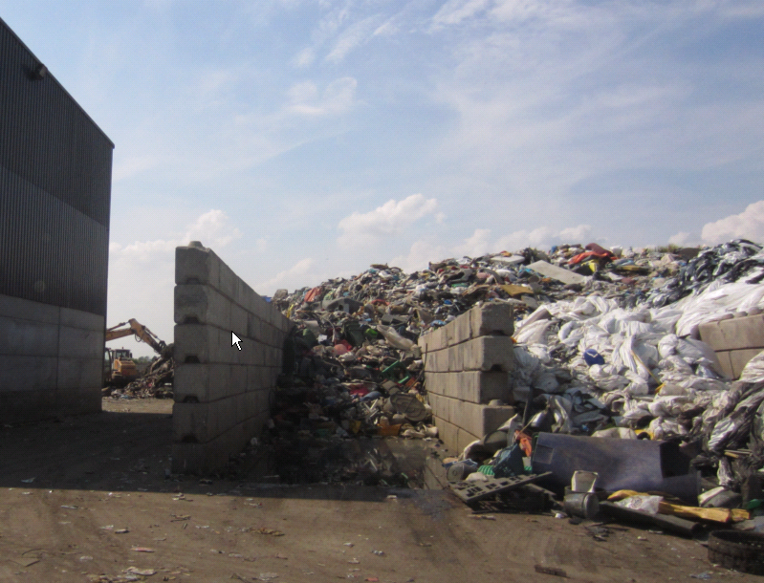
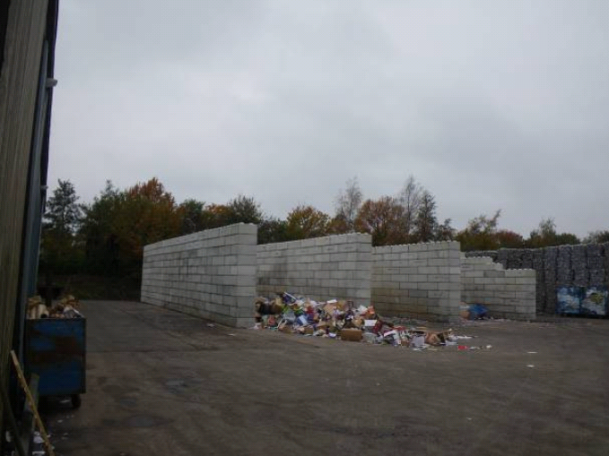
Voorbeelden, buitenopslag

Slide 8
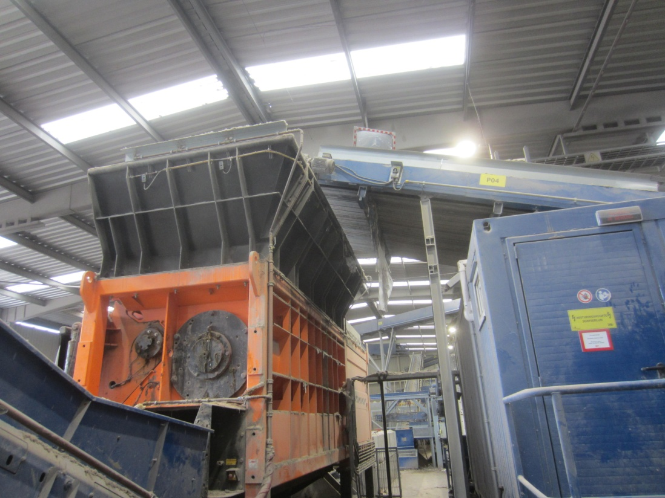
Shredders
Sprinklers;
Eind controle, dagelijks;
Onderhoud programma;
Na shredder, broei controle.

Slide 9
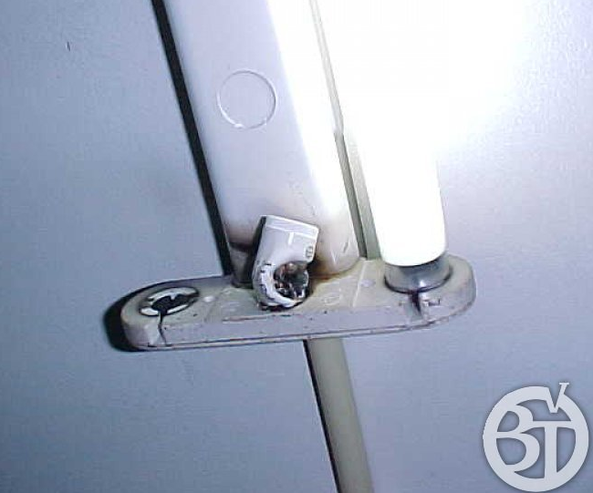
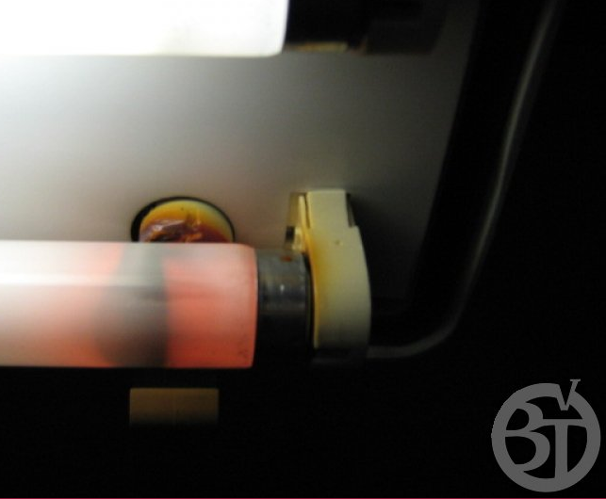
Moeilijke risico’s, zijn verzekerbaar, mits zaken op orde! Maatwerk.
Ing. J. Burghgraef, www.risicoinspecties.nl

